Slide 1
PENGEMBANGAN BOT PADA GAME GANG GARRISON 2 DENGAN REINFORCEMENT LEARNING
STEVEN
NIM. 1211101235
THOMAS
NIM. 121111869
CALVIN
NIM. 121110197

Slide 2
RUMUSAN MASALAH
Menambahkan dinamisasi permainan yaitu berupa penambahan arah gerakan dan penambahan keputusan oleh sistem, dengan reinforcement learning.

Slide 3
TUJUAN DAN MANFAAT
Tujuan
Menambahkan kemampuan terhadap bot dengan menambahkan learning dalam permainan Gang Garrison 2 sehingga lebih dinamis dan cerdas. Bot dapat memilih action terbaik dari state yang tersimpan pada RL memory.
Manfaat
Membuat permainan gang garrison 2 ini menjadi lebih menarik bagi pemain karena pemain melawan bot yang lebih cerdas.
Menjadi bahan pembelajaran lebih lanjut mengenai reinforcement learning serta menjadi bahan referensi untuk pengembangan selanjutnya.

Slide 4
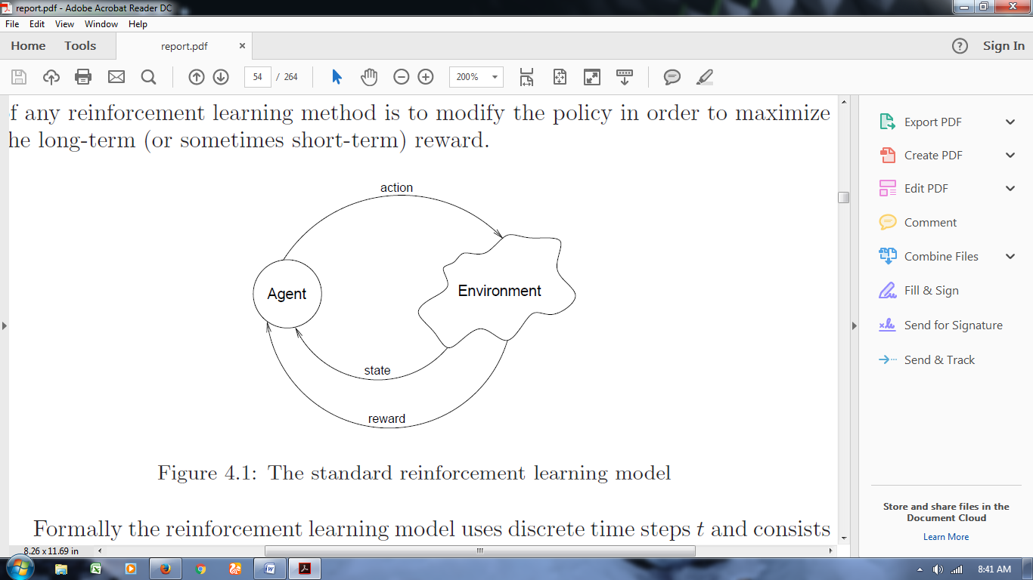
ALGORITMA
Reinforcement Learning
Q-Learning
SARSA

Slide 5
ALGORITMA
Q-Learning
Mencari reward tertinggi / Greedy.
SARSA
Mencari nilai optimal.
Memiliki Markov Property.

Slide 6
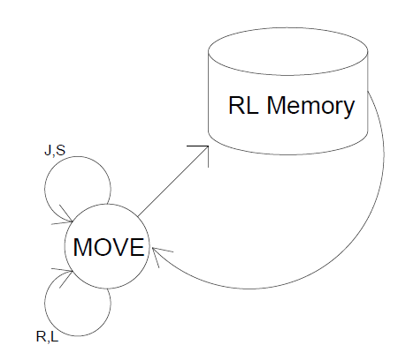
PEMBELAJARAN
Diagram rekam dan penyimpanan data serta Diagram Membaca Data Gerakan pada RL Memory dan Merekam Cara Gerak Bot.

Slide 7
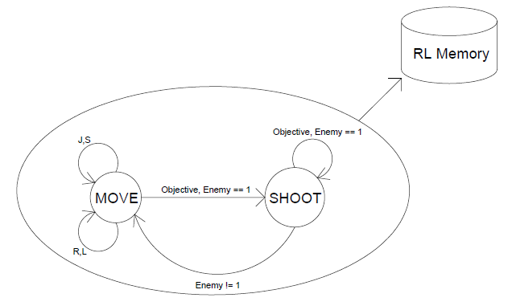
PEMBELAJARAN
Diagram Merekam Cara Menembak Bot.

Slide 8

PEMBELAJARAN
Pembelajaran bergerak :
Reward_{i} = pos_x_{i} - pos_x_{i-1}
Total Reward_{i} =

Slide 9

PEMBELAJARAN
Pembelajaran menembak :
Reward_{i} = Reward_{i +1}= Reward_{i +2}= ..=Reward_{i+15}
=

Slide 10
HASIL PEMBELAJARAN

Slide 11
HASIL PEMBELAJARAN

Slide 12
HASIL PEMBELAJARAN

Slide 13
PENGUJIAN
Pengujian data dengan melakukan pembacaan terhadap RL Movement dan RL Shooting.
Pengujian Pertama,
Belajar sebanyak 100 kali pergerakan dan 100 kali menembak. Lalu Melakukan pengujian sebanyak 10 kali tanpa melawan bot lain. (total 200 pembelajaran)
Pengujian Kedua,
Belajar sebanyak 100 kali menembak tanpa melawan bot. Lalu Melakukan pengujian sebanyak 10 kali tanpa melawan bot lain. (total 300 pembelajaran)
Pengujian Ketiga,
Belajar sebanyak 100 kali menembak tanpa melawan bot. Lalu Melakukan pengujian sebanyak 10 kali tanpa melawan bot lain.
(total 400 pembelajaran)
Pengujian Keempat,
Belajar sebanyak 400 kali menembak melawan bot. Lalu Melakukan pengujian sebanyak 10 kali melawan bot lain.
(total 800 pembelajaran)

Slide 14
PENGUJIAN
Tahap | Pembelajaran | Total Pembelajaran | Pengujian
1 | 200 (bergerak dan menembak) | 200 | 10
2 | 100 (menembak) | 300 | 10
3 | 100 (menembak) | 400 | 10
4 | 400 (melawan bot) | 800 | 10

Slide 15
HASIL PENGUJIAN

Slide 16
HASIL PENGUJIAN

Slide 17
HASIL PENGUJIAN

Slide 18
KESIMPULAN DAN SARAN
Kesimpulan
Perbandingan akurasi dan reward dapat berbeda karena ada faktor yang mempengaruhi seperti jumlah tembakan.
Semakin banyak pembelajaran tidak menjamin hasil dapat menjadi lebih baik karena belum tentu pembelajaran ke depan dapat menghasilkan reward yang maksimal.

Slide 19
KESIMPULAN DAN SARAN
Saran
Adapun saran dari hasil penelitian ini adalah menggunakan pendekatan lain untuk memaksimalkan akurasi dan reward serta diharapkan dapat dilakukan uji coba dengan semua class.

